Slide 1
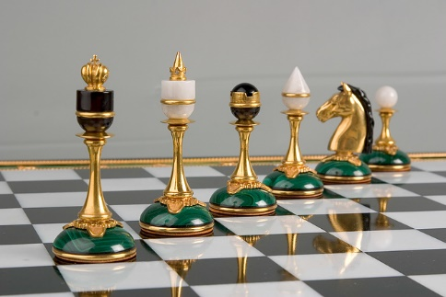
Муниципальное бюджетное общеобразовательное учреждение
«Средняя общеобразовательная школа №7 г. Азнакаево»
Азнакаевского муниципального района РТ
Муниципальный конкурс
«Лучшая шахматная зона»

Slide 2
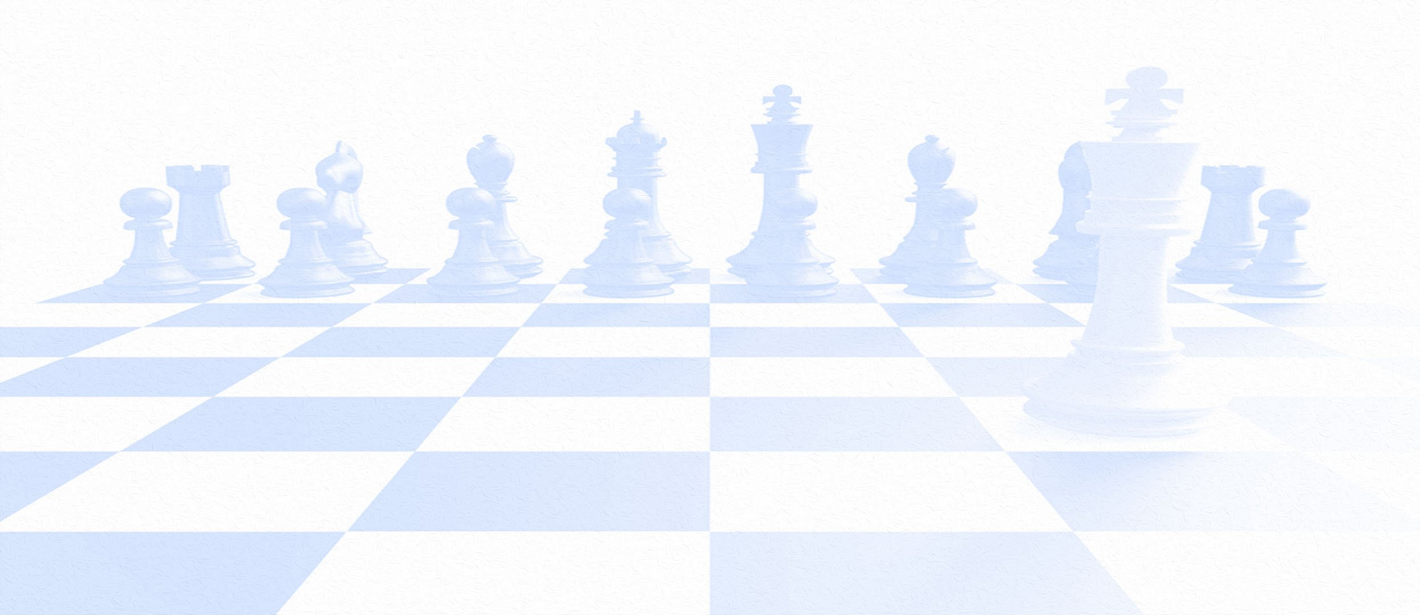
Шахматы — одна из самых древнейших игр с интересной историей, наполненной легендами. Для многих она является любимым увлечением. Есть люди, которые занимаются шахматами профессионально, и игра становится неотъемлемой частью их жизни. Во многих странах шахматные турниры признаны как отдельный вид спорта. Регулярные соревнования проходят по всему миру.
Шахматы принадлежат к категории интеллектуальных игр, которая популярна по всему миру, проводятся соревнования. В России шахматы являются поистине народной игрой еще с советских времен. В данной статье мы рассмотрим историю возникновения шахмат и кратко проследим их эволюцию вплоть до наших дней.

Slide 3
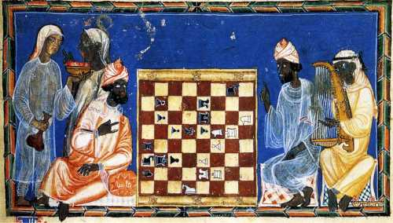
История появления шахмат
Появилась эта необычная игра примерно 2000 лет назад в Индии. Однако, называлась она иначе – Чатуранга. С тех пор ее правила менялись, и в настоящее время современная игра представляется немного иначе.
Слово «шахматы» происходит из персидского языка от двух слов «шах» — «король» и «мат» — «мертв». Есть предположение, что игра в шахматы была прототипом войны, только без настоящих жертв. Это привлекало многих правителей. Они понимали, что можно обойтись без настоящих тяжелых битв и потерь собственного войска. Обыграв противника в игре, они признавались победителями.

Slide 4
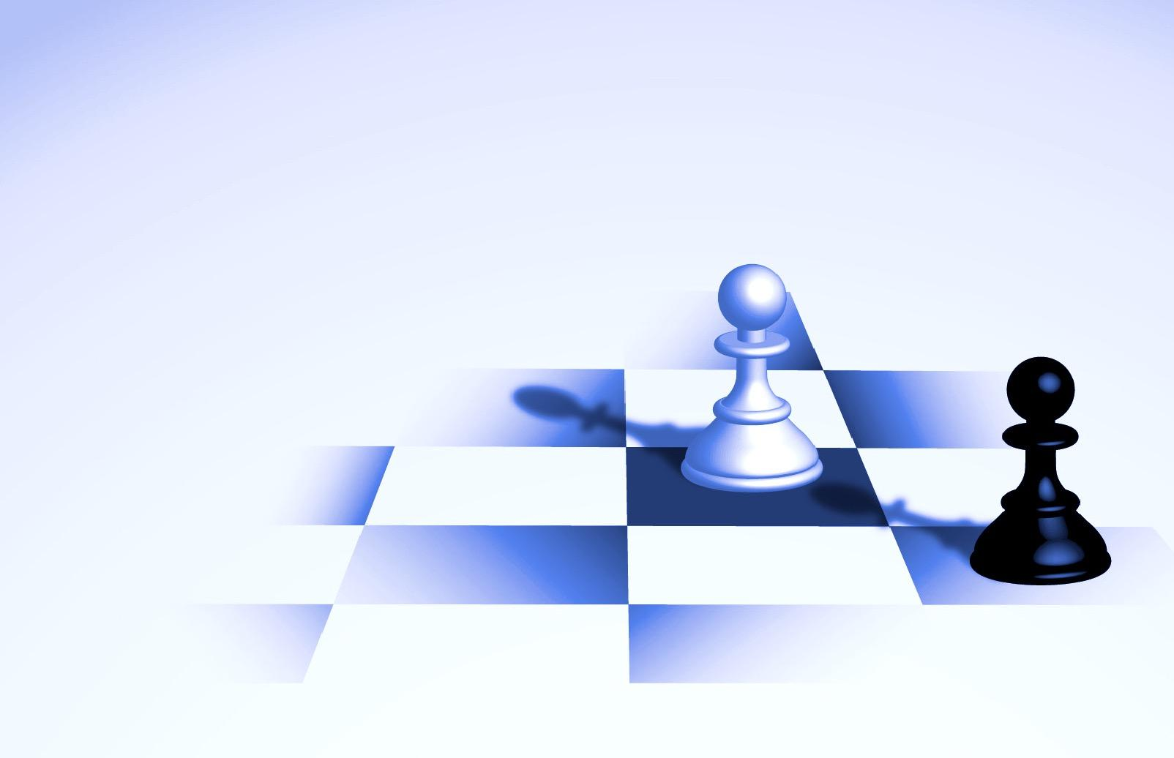

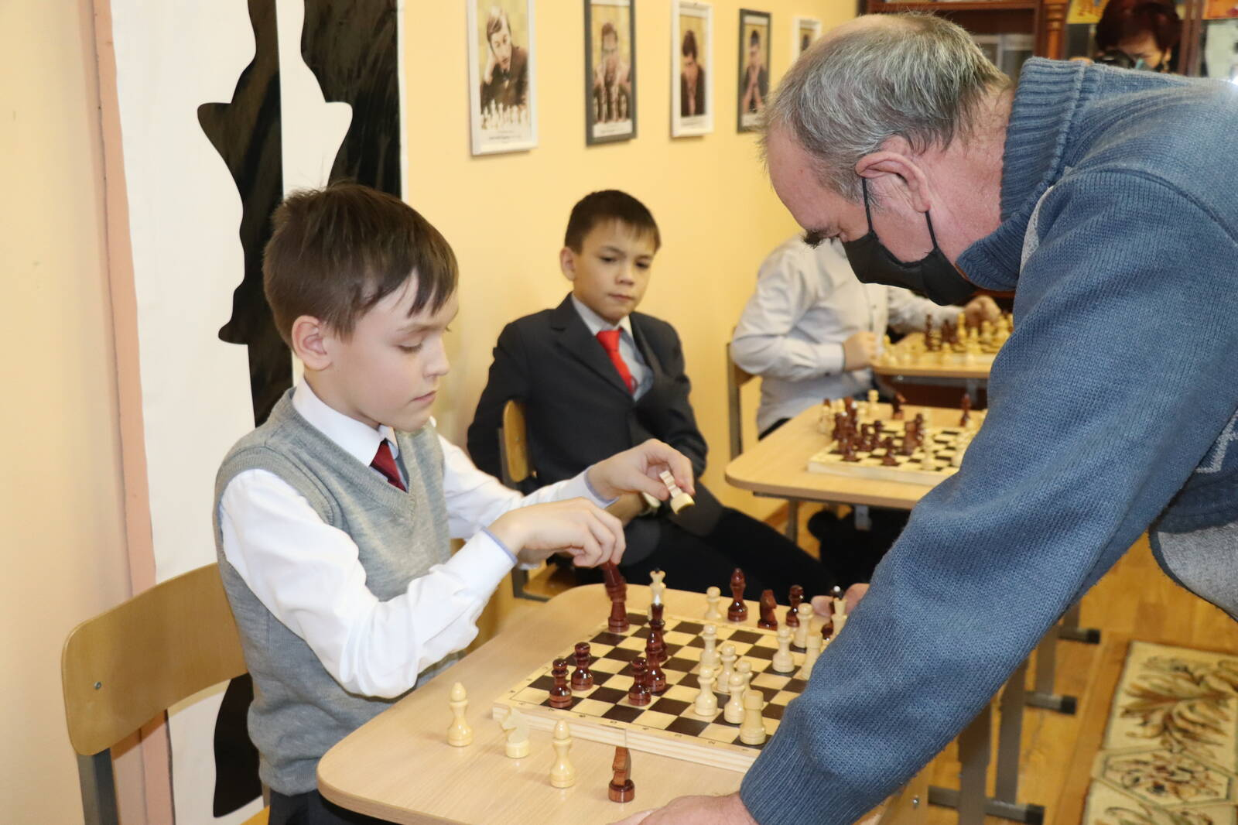
Открытие шахматной зоны
«Дебют»

Slide 5
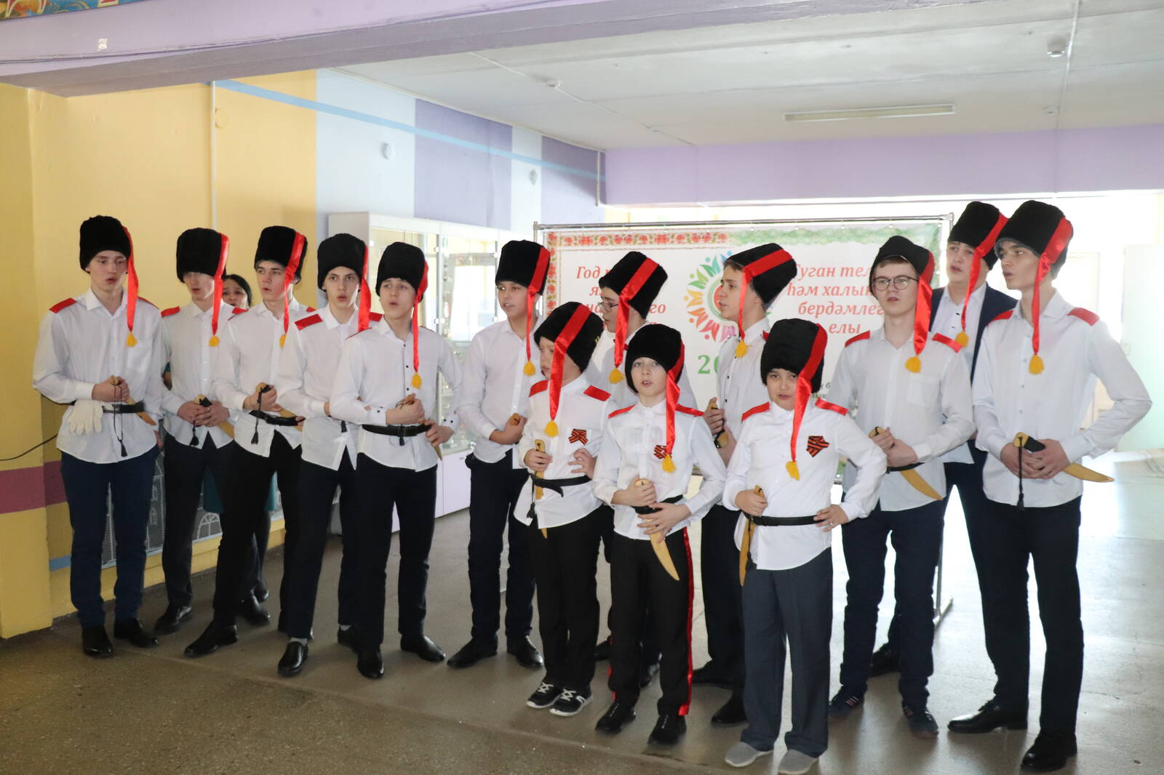
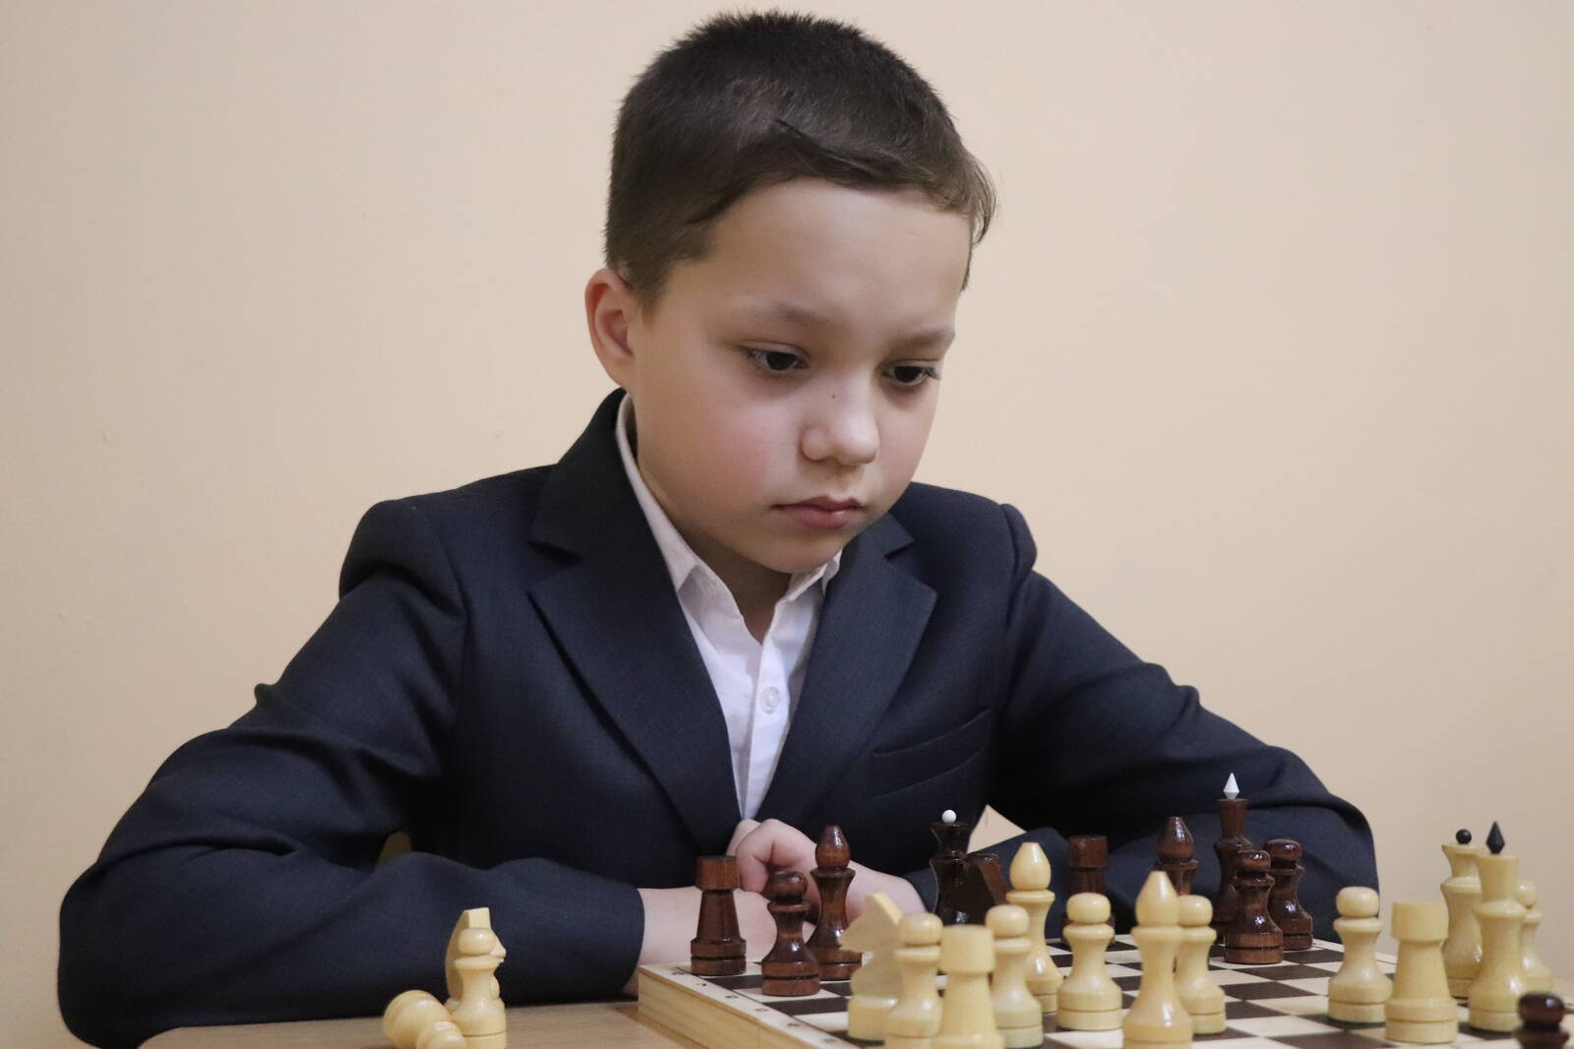
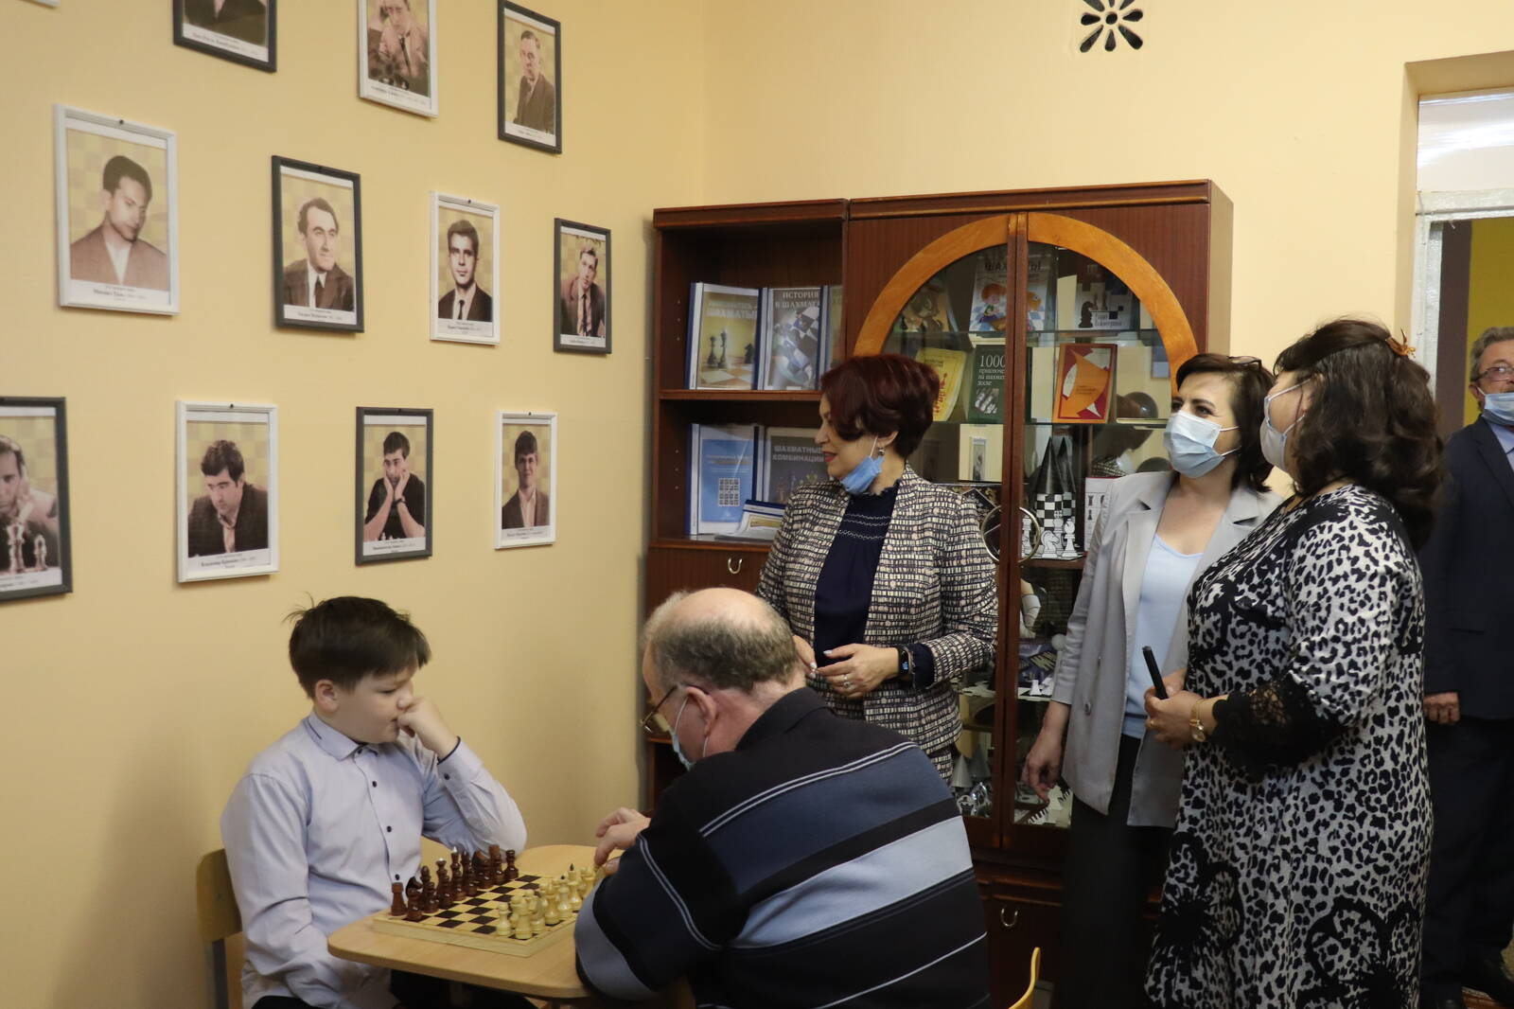

Slide 6
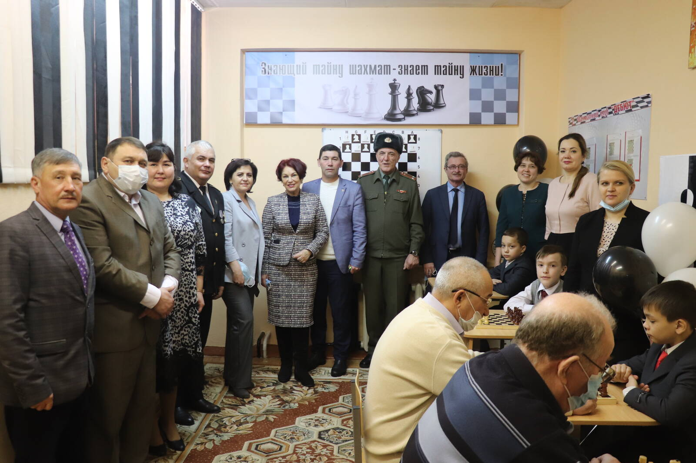
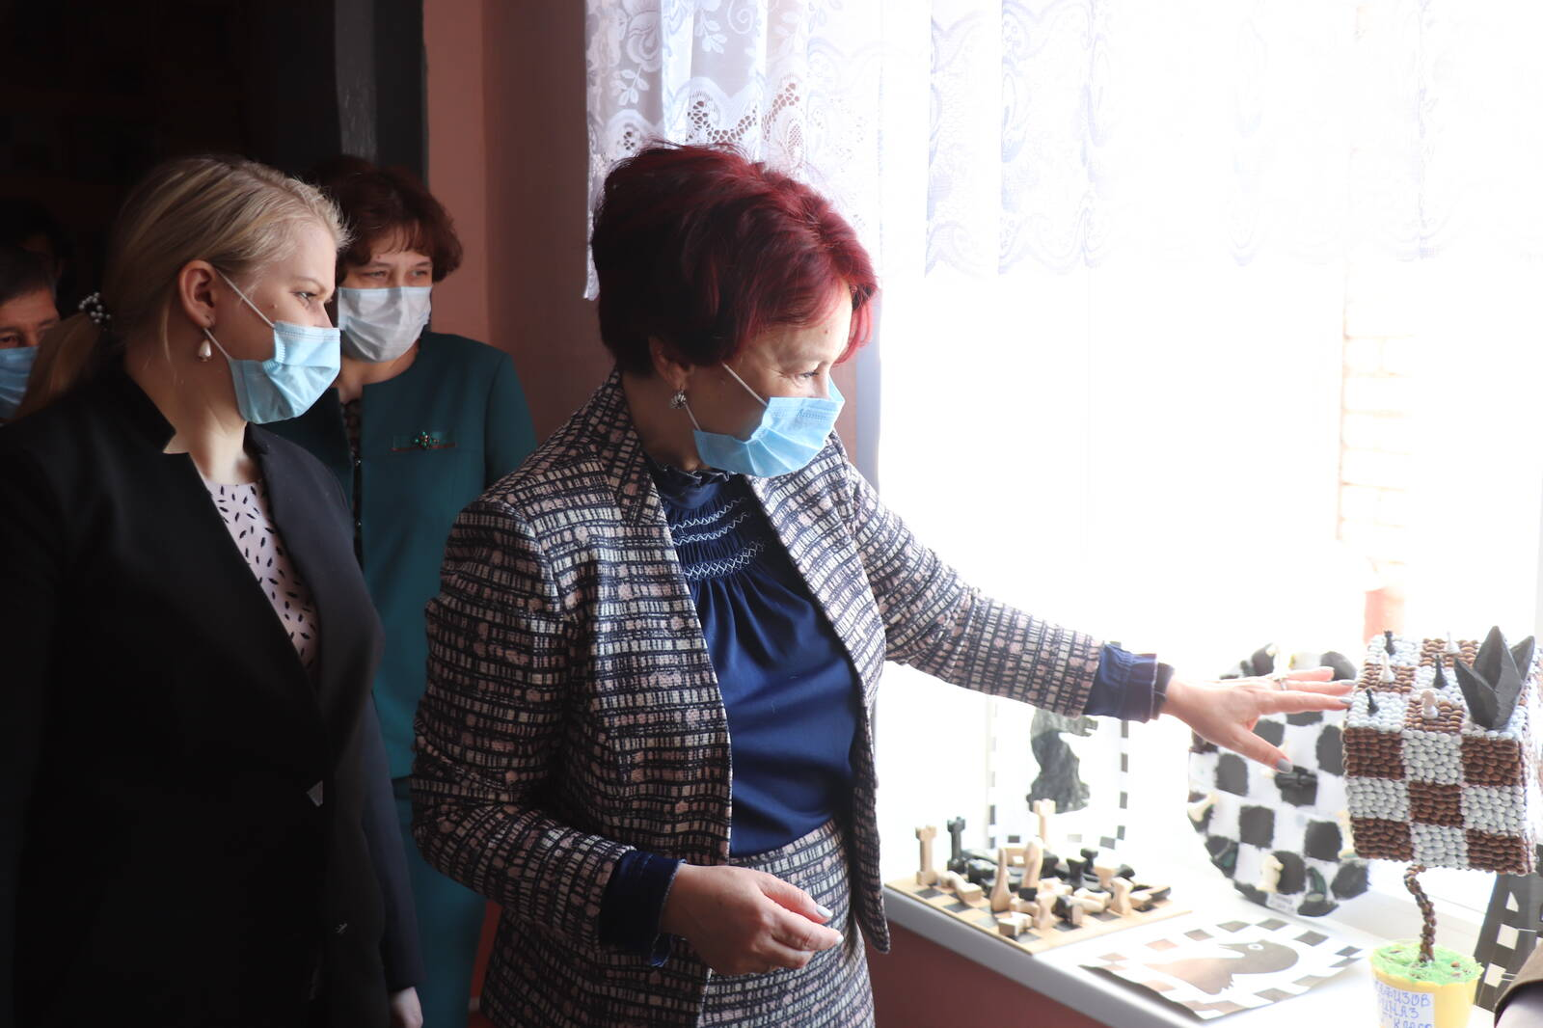
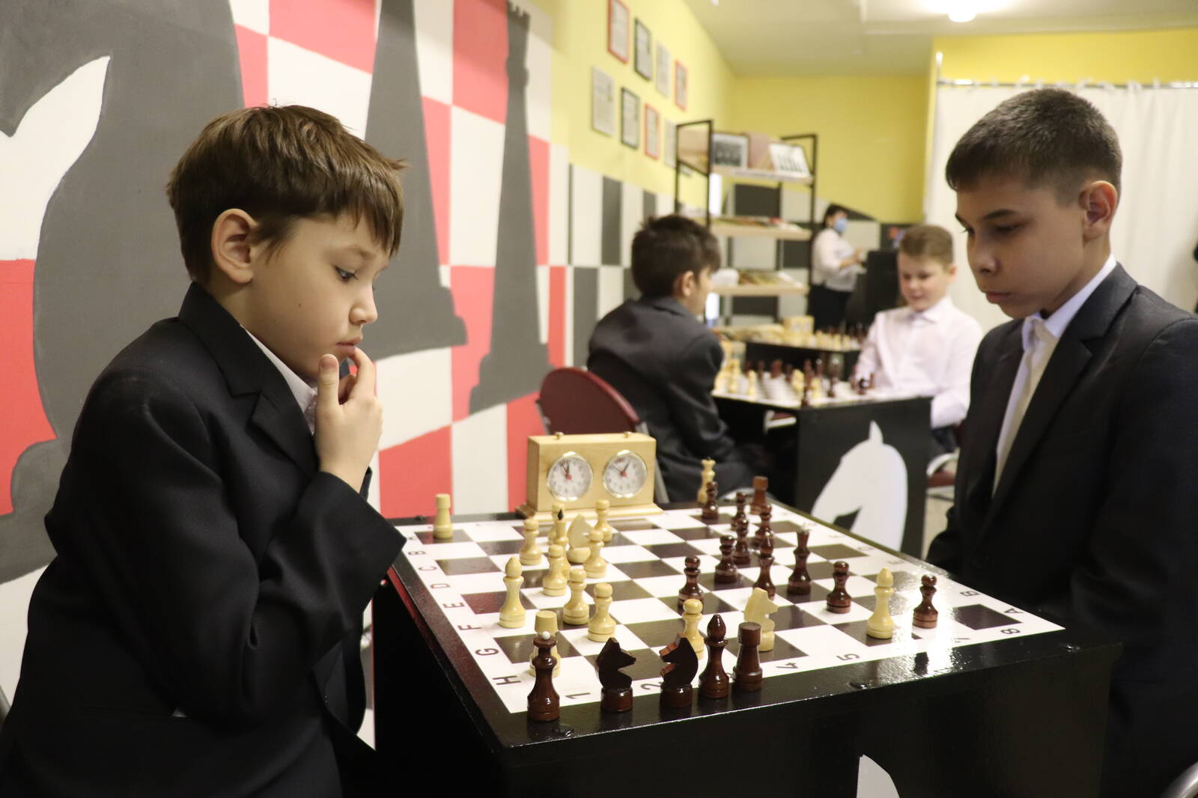

Slide 7
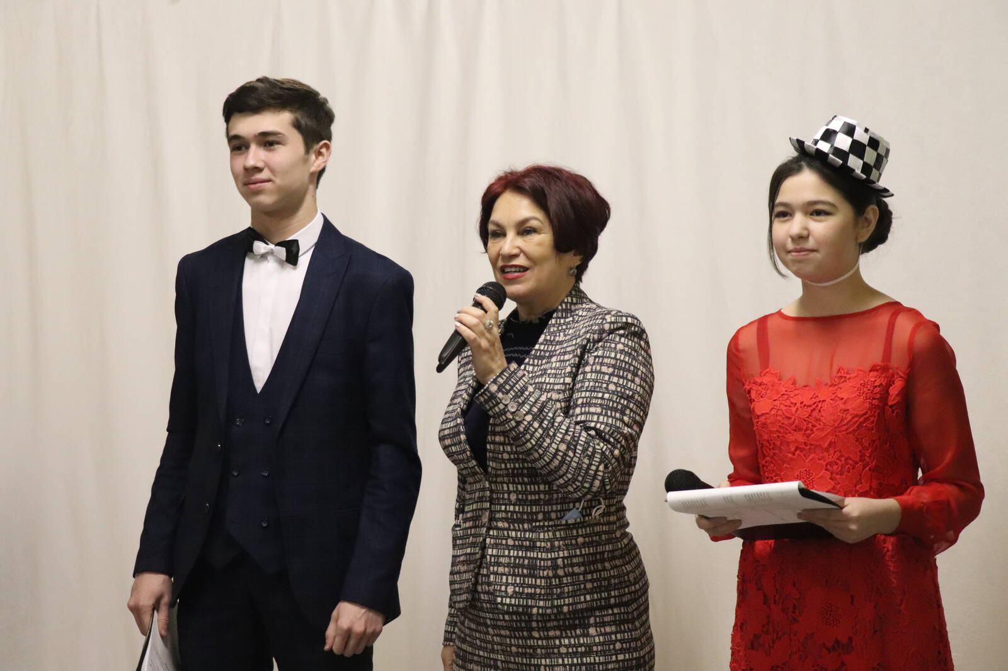
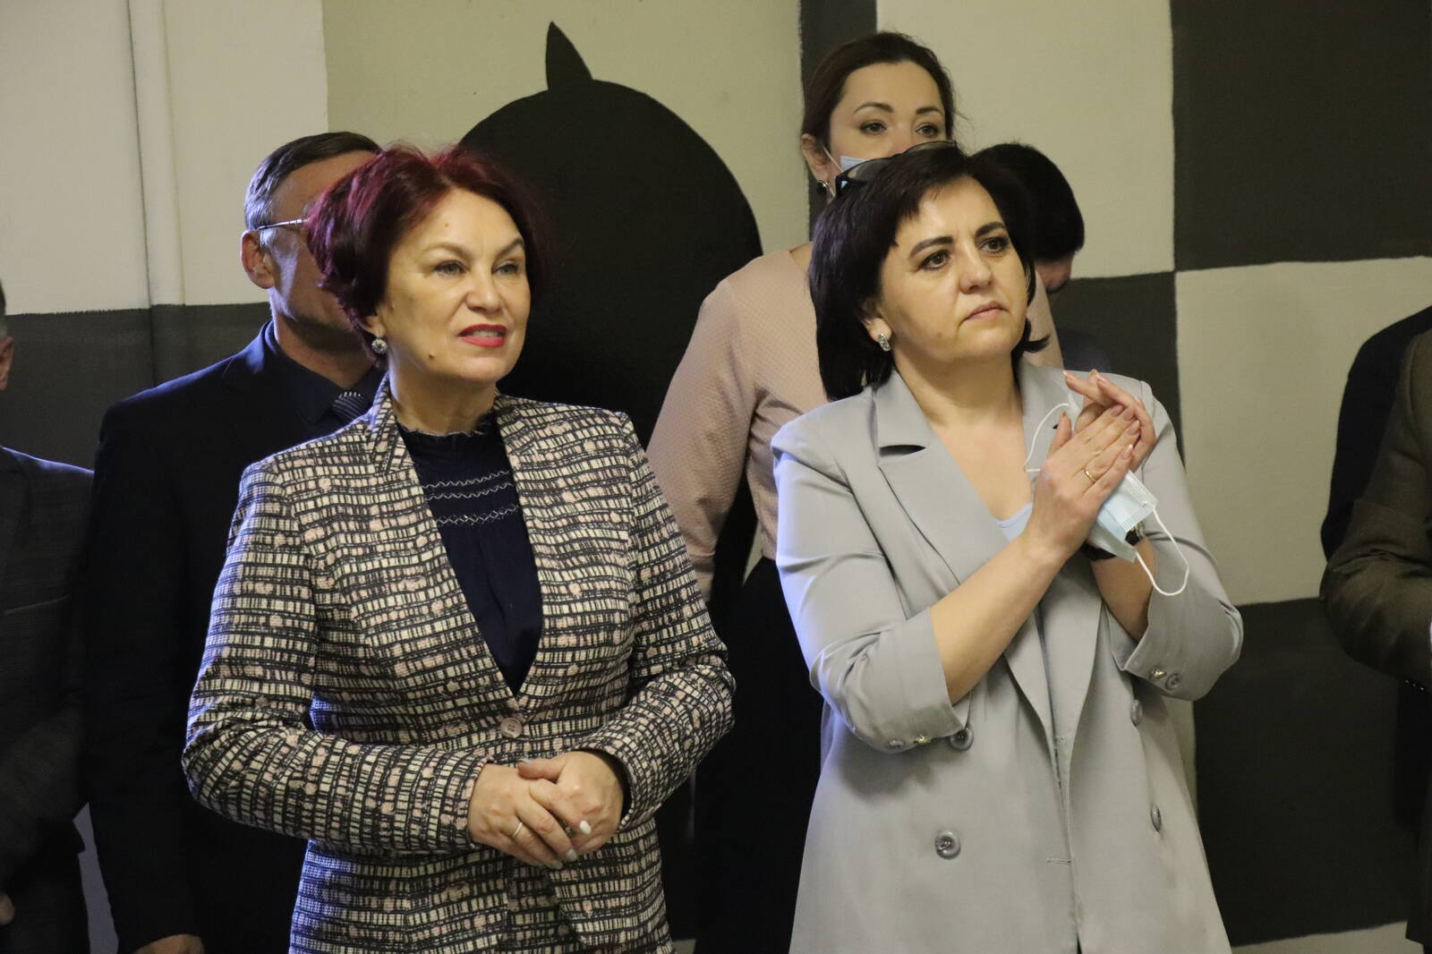
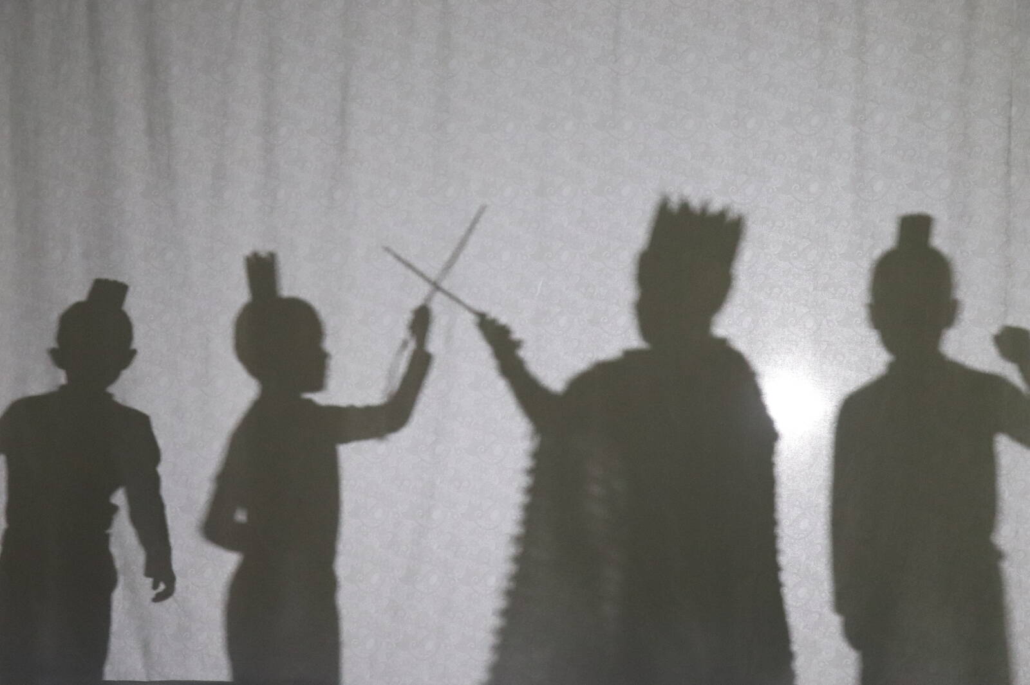
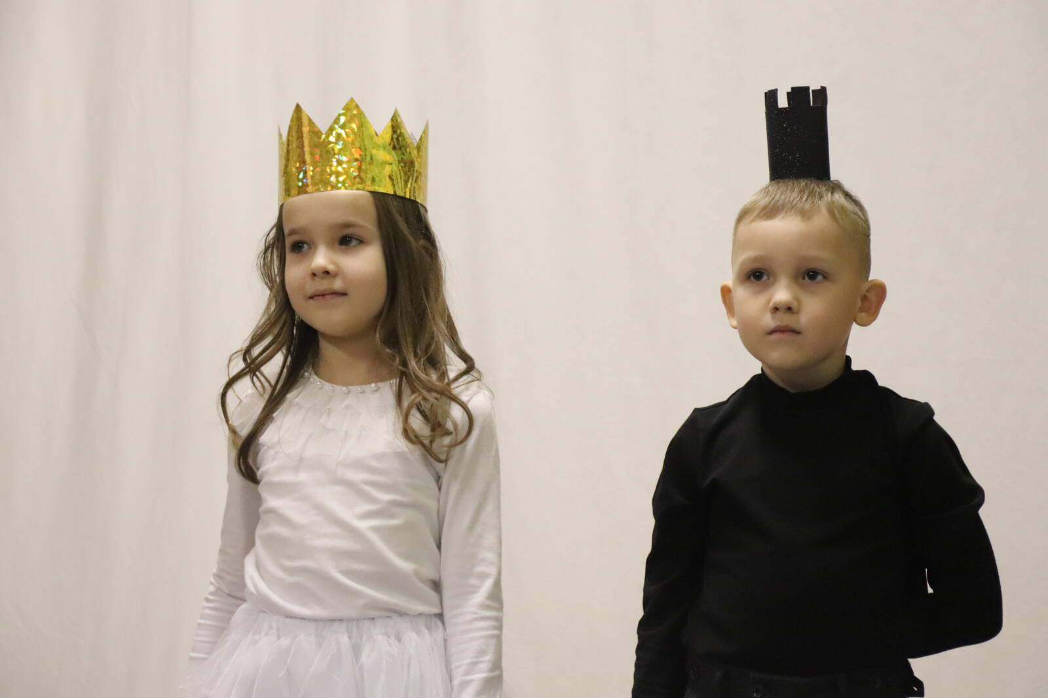

Slide 8
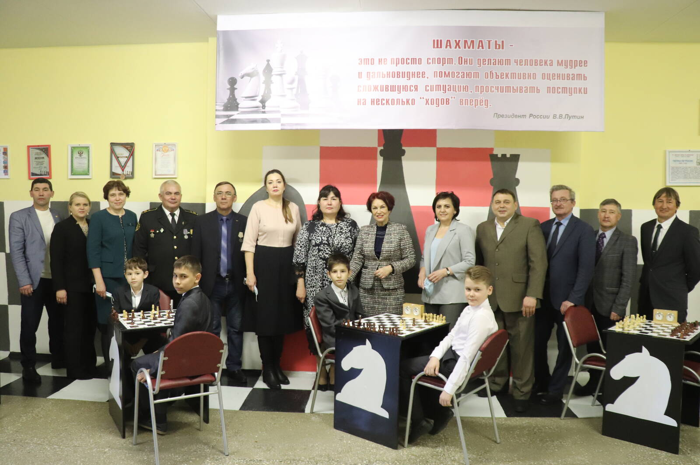
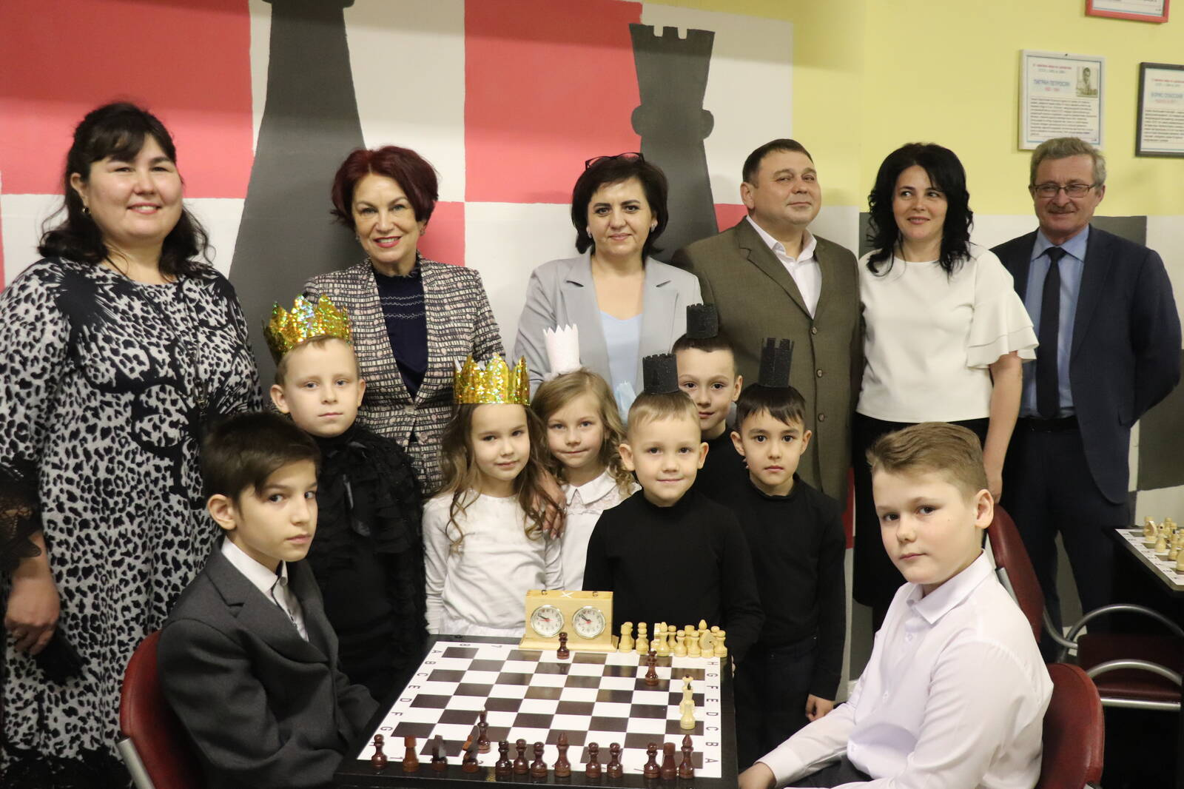
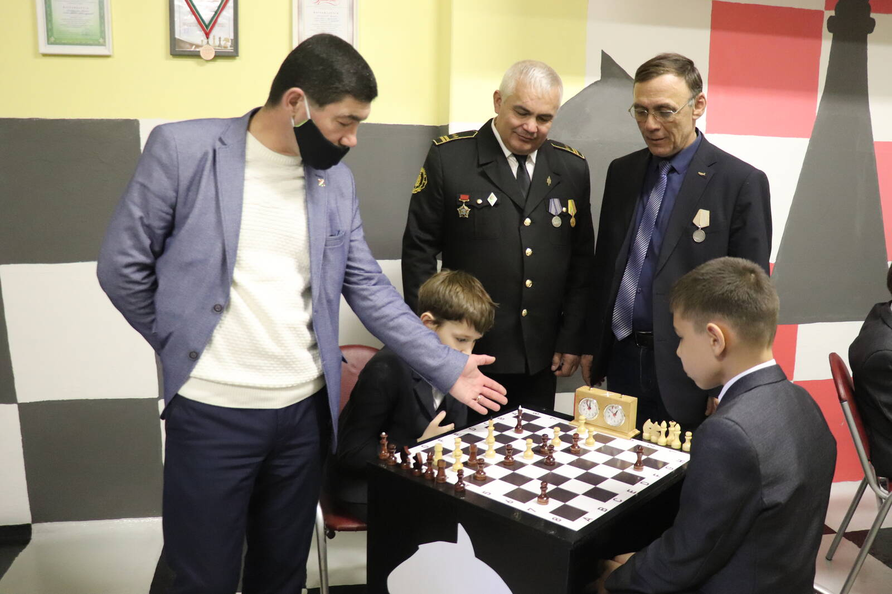

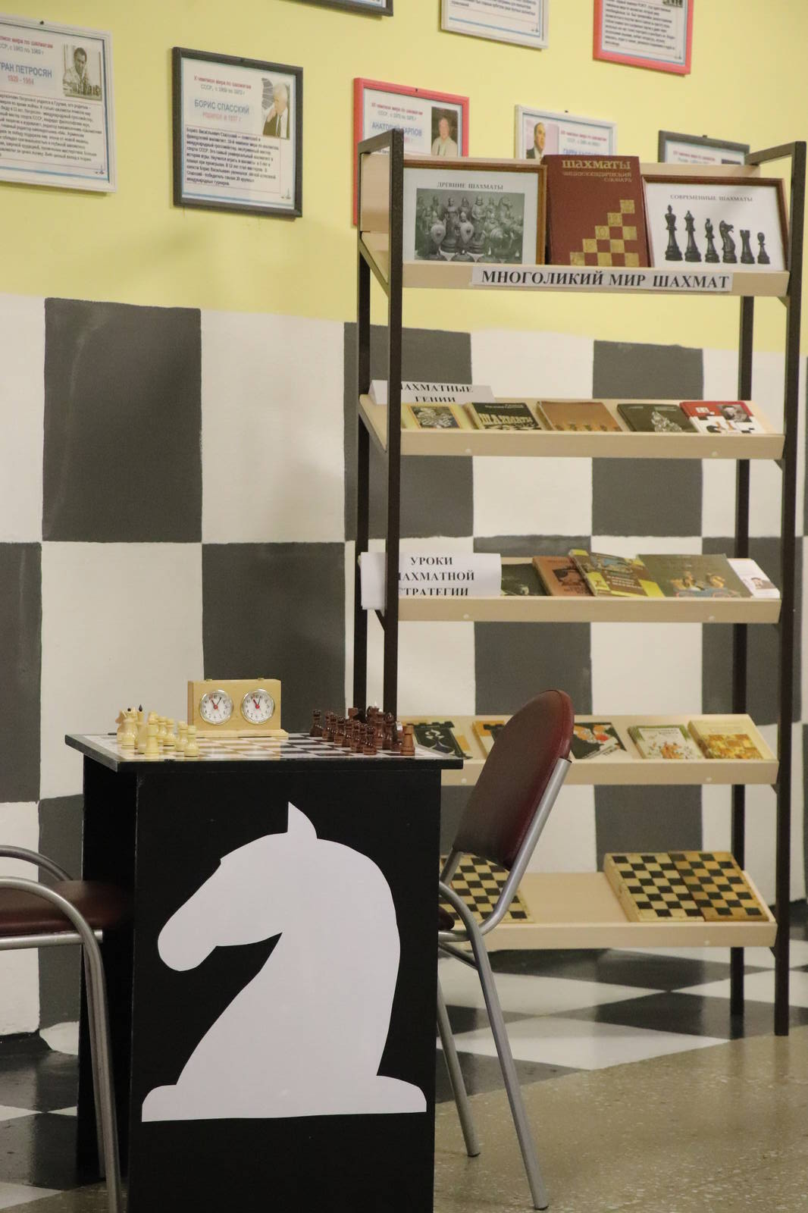

Slide 9
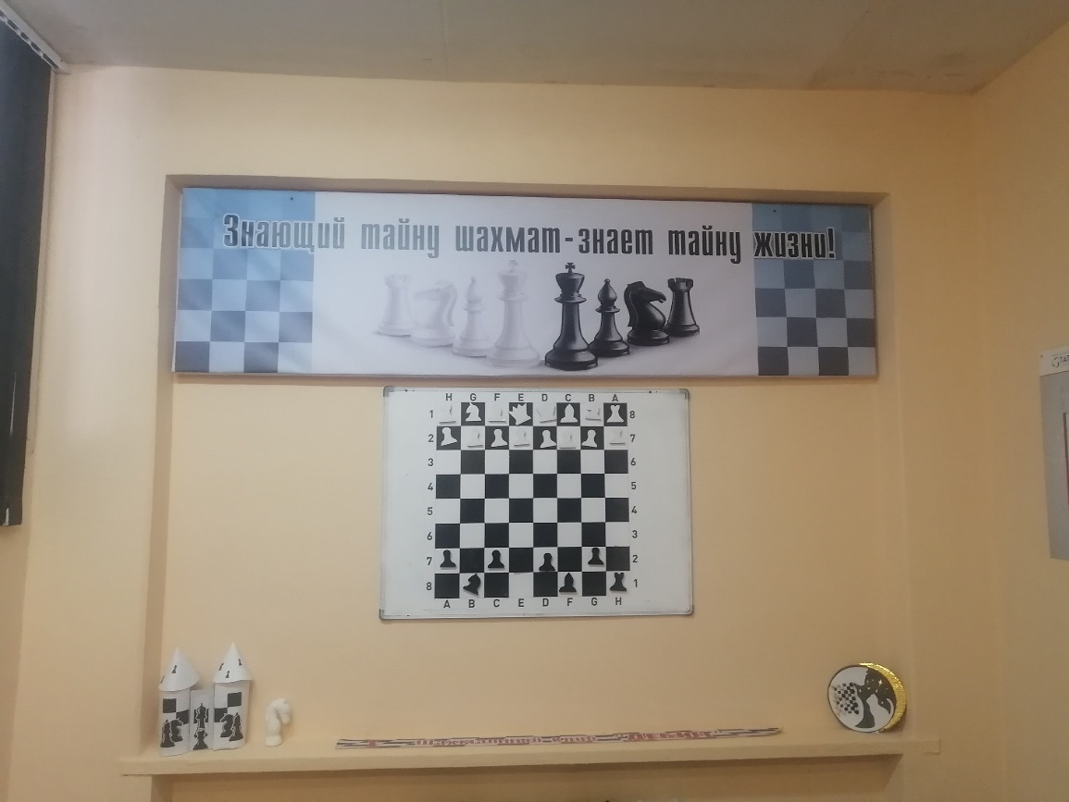
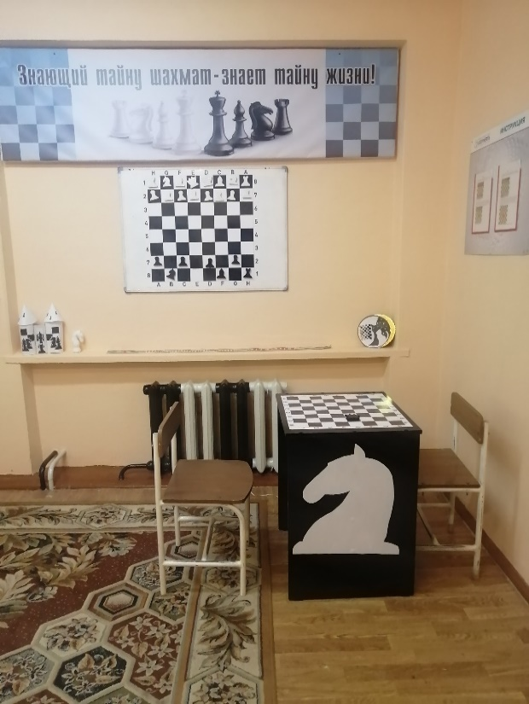
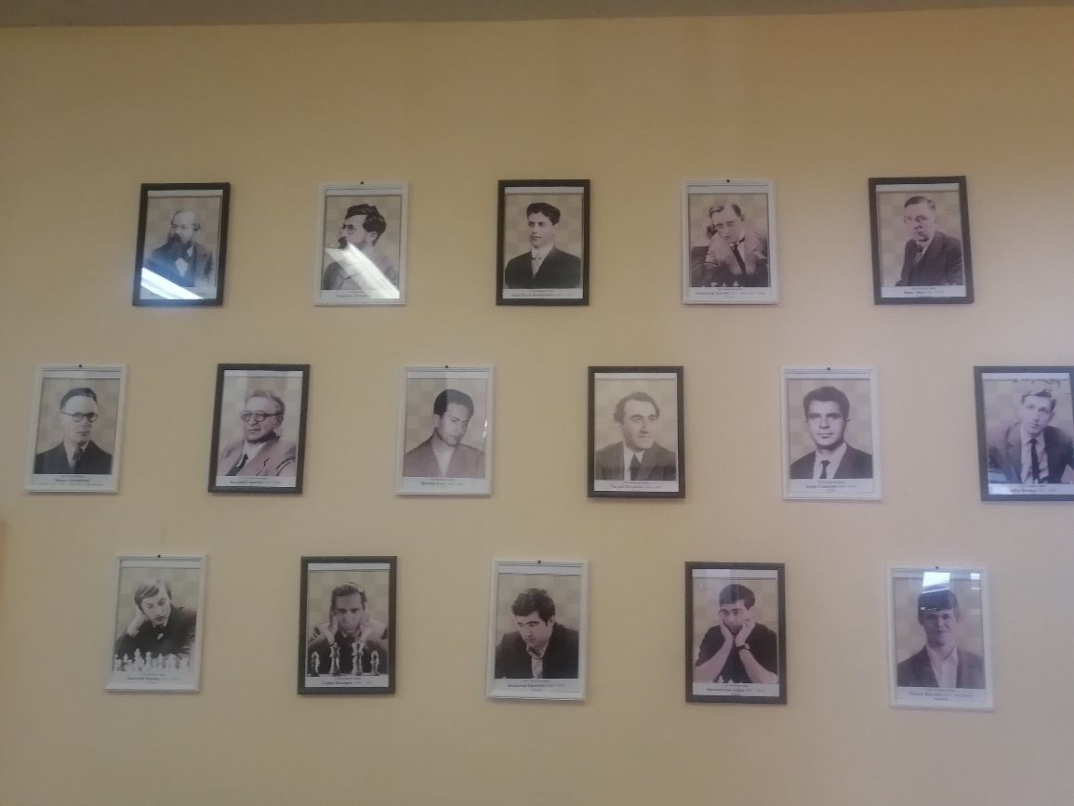

Slide 10
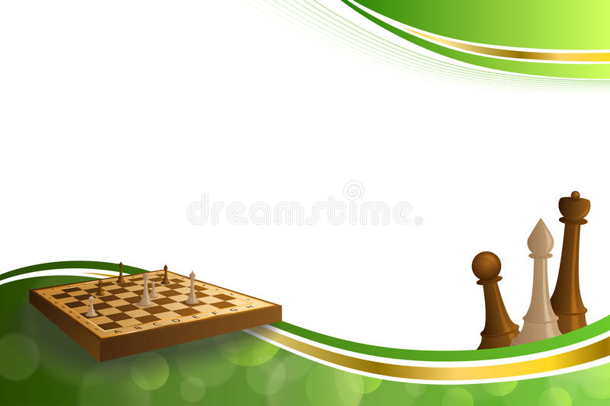
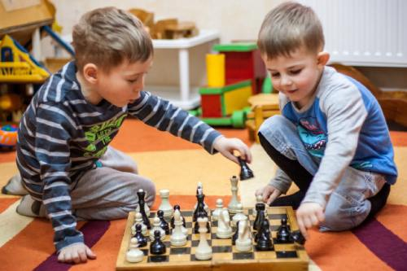
Польза игры в шахматы
Эта игра настолько уникальна, что ей легко увлечься. Особенно она полезна для младшего поколения. Дети без больших сложностей осваивают ее.

Slide 11


Slide 12
